Slide 1




Estrategias de Publicidad
Elementos Claves para su manejo

Slide 2




El Mix de Comunicación
La Publicidad
Las Ventas Personales
La Promoción de Ventas
Las Relaciones Públicas

Slide 3
La Publicidad
Cualquier forma paga de presentación no personal
Incluye ideas, Bienes y Servicios
Siempre por parte de un Patrocinador Identificado

Slide 4

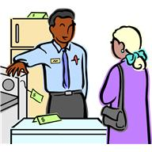
Las
Ventas
Personales
Presentación oral en una conversación con uno o varios posibles compradores
Propósito general de lograr Ventas

Slide 5



La Promoción de Ventas
Incentivos a corto plazo para fomentar la adquisición o venta de Productos o Servicios

Slide 6
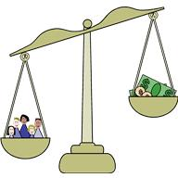

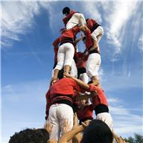
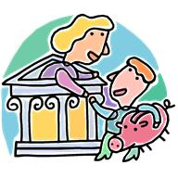
Las
Relaciones
Públicas
Establecimiento de buenas relaciones con distintos públicos de una empresa.
Genera Publicidad Favorable.
Crea Buena imagen corporativa
Desvía rumores o hechos desfavorables

Slide 7


Identificación de la audiencia Meta
El Público está conformado por
Usuarios Potenciales
Usuarios Presentes
Personas que toman la decisión de comprar
Consumidores Influyentes

Slide 8

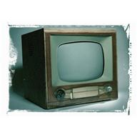


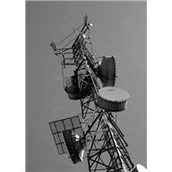
Ia Audiencia Meta Define …
Qué se dirá?
Cómo se dirá
Cuándo
Donde

Slide 9
Determinación de la respuesta que se pretende
Siempre se quiere llegar a la venta como un largo proceso de decisión
Se necesita saber dónde se encuentra el público y hacia donde moverlo.
Son seis los estados de madurez para la compra

Slide 10


Estados de Madurez para la Compra
Información Previa
Conciencia de la Existencia
Atractivo
Preferencia
Convicción
Compra

Slide 11




Elección del Mensaje
El Mensaje debe…
        Llamar la Atención
        Ganar el Interés
    Despertar el Deseo
    Motivar el Acto

Slide 12

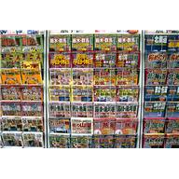

El Mensaje Publicitario Debe resolver tres Problemas
Qué decir? ( El contenido del mensaje)
Cómo decirlo de manera lógica? (Estructura del mensaje)
Cómo decirlo en símbolos? (Formato del mensaje)

Slide 13


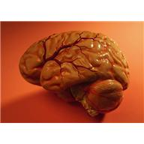
El Contenido del Mensaje debe Generar tres tipos de Reclamos
Reclamo a la Moral
Reclamo a las Emociones
Reclamo a la Razón

Slide 14





Elección de los Medios de Comunicación
Medios de Comunicación Impersonal
Medios de Comunicación Personal
Trato Personal
Retroalimentación
Relación Cercana
Impresos
Exhibidores
Medios de Transmisión
Acontecimientos

Slide 15


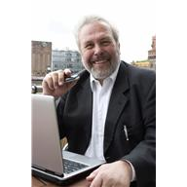
Factores que hacen creíble a una fuente
Experiencia: Autoridad para respaldar una afirmación
Confiablidad: Grado objetivo y Honradez de la fuente
Atractivo: Fuentes Francas, simpáticas y Naturales.

Slide 16

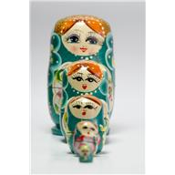

La Retroalimentación
Implica Investigar Repercusiones
Analizar a la audiencia
        Que recuerdan?
        Números de veces visto?
        Puntos más recordados?
        Opiniones vertidas?
        Actitud pasada y presente luego del comercial?
        Medir Comportamientos
        Cantidad de personas que compraron?
        Fueron a investigar al comercio?

Slide 17
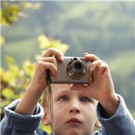
Investigar Repercusiones También Implica
Medir comportamientos
Número de Personas que compraron
Investigar al comercio por cuenta propia
La difusión dada al producto

Slide 18
Presupuesto Total Para la Comunicación
Siempre debe estar relacionada a los objetivos de la empresa
Método de la factible
Método del Porcentaje de Ventas
Método de la Paridad Competitiva
Método de Objetivo y Tarea

Slide 19



Presupuesto para Publicidad
Método de lo factible:
          Pasa por alto el volumen de ventas
          Es incierto
          Dificulta planes a largo plazo
          Responde a la pregunta : ¿ Cuánto podemos gastar en Publicidad?

Slide 20

Presupuesto para Publicidad
Método del Porcentaje de Ventas:
                Presupuesto sobre el porcentaje de ventas presentes como pronosticadas
Ventajas:
*Es mas real
*Analiza relaciones
*Estabilidad Competitiva
Desventajas:
Las Ventas son causas y no resultados
Disponibilidad y no Oportunidad
No hay inversión para las ventas que caen
Difícil de Presupuestar a largo Plazo
Presupuesto sobre ventas pasadas o sobre la competencia

Slide 21

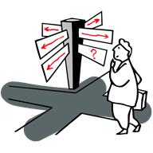

Presupuesto para Publicidad
Método de la Paridad Competitiva:
          Observan las publicidades de la competencia y estiman el gasto realizado.
          Establecen un presupuesto sobre la base del gremio o la industria.
Se basa en dos argumentos:
          El presupuesto de la competencia representa el ideal general de la industria
          Al gastar igual que la competencia se evitan guerras promocionales
Aunque no son válidos porque:
          Suponemos que la competencia sabe lo que debe gastar
          No hay pruebas suficientes que utilizando el mismo gasto de la competencia se evitan guerras promocionales

Slide 22



Presupuesto para Publicidad
Método de Objetivo y Tarea:
Es el más lógico, se establece un presupuesto en base lo que se quiere lograr. Se prepara:
          Definiendo objetivos específicos
          Determinando tareas a realizar para lograr esos objetivos
          Estimar los costos para realizar esas tareas
Con la mayoría de esos costos se genera el presupuesto de comunicación
Siempre se obligan a generar hipótesis entre la cantidad de dinero gastado y los resultados de las publicidades

Slide 23
Fin

